Slide 1
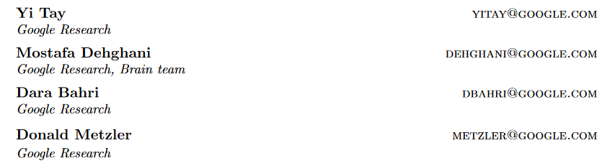

Efficient Transformers: A Survey
arXiv 2022

Slide 2
Introduction
Transformer
  语言理解、图像处理等领域
  注意力机制
    Transformer模型的一个关键特征
    时间和空间的平方量级复杂度阻碍了模型的可扩展性
Transformer → 大模型
  动机：大模型预测性能的优越性
  缺陷：部署到低算力硬件时会面临算力不足的情况
大模型 → Efficient Transformer
  动机：提高模型运行效率，在低算力硬件上部署大模型

Slide 3
Introduction
模型的效率
  内存占用
  训练和推理期间的计算成本，例如FLOPs
  主要关注对于大型输入以及长序列的处理效率
本文感兴趣的各Efficient Transformer的创新点
  解决注意力机制的平方复杂度问题
  通过pooling和稀疏性降低计算成本
  其他改进，如参数共享

Slide 4
Transformer

Slide 5
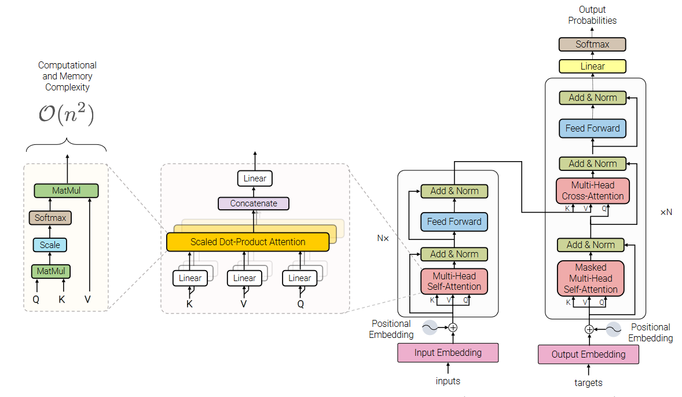
Transformer

Slide 6
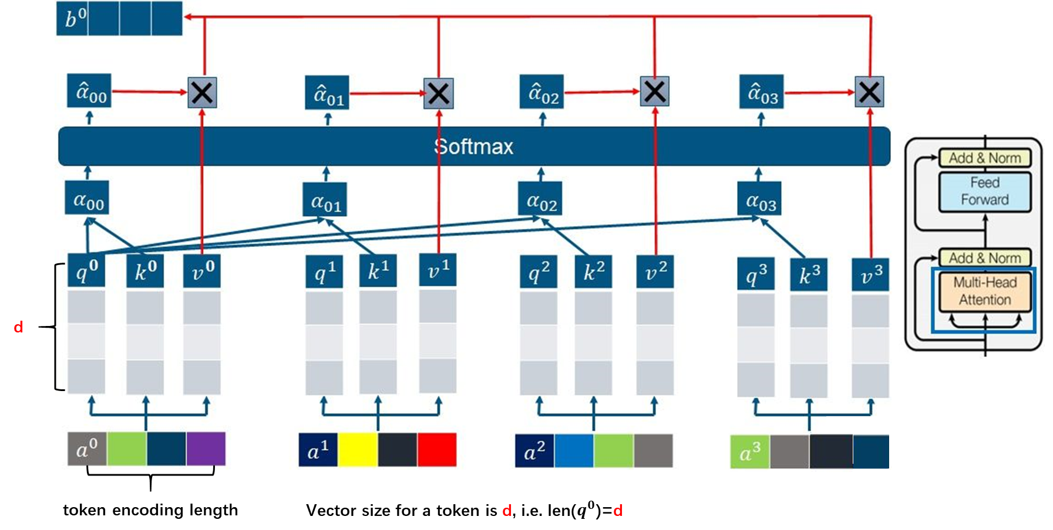
Single head attention

Slide 7
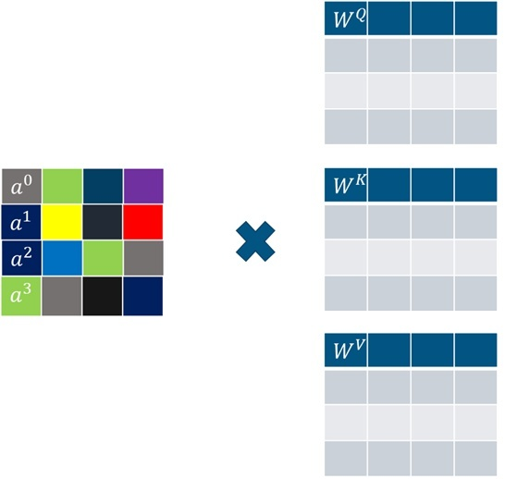
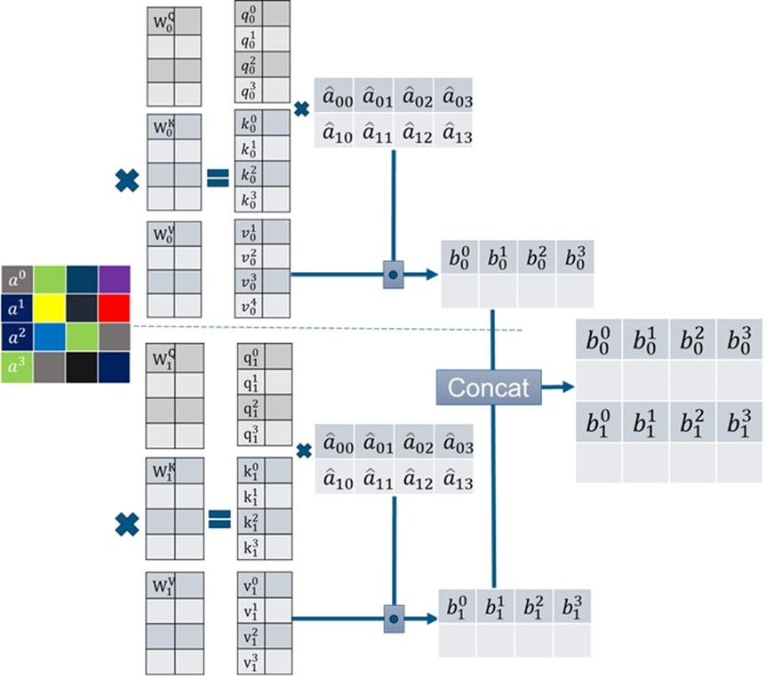
Multihead attention
a → q,k,v

Slide 8
Taxonomy of Efficient Transformer

Slide 9
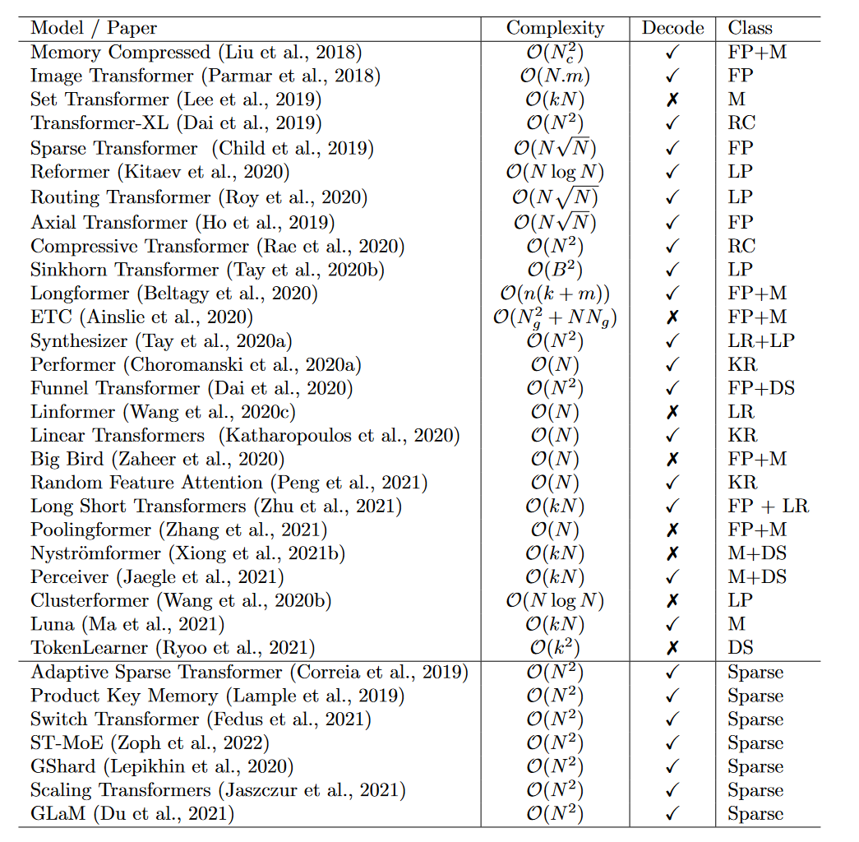
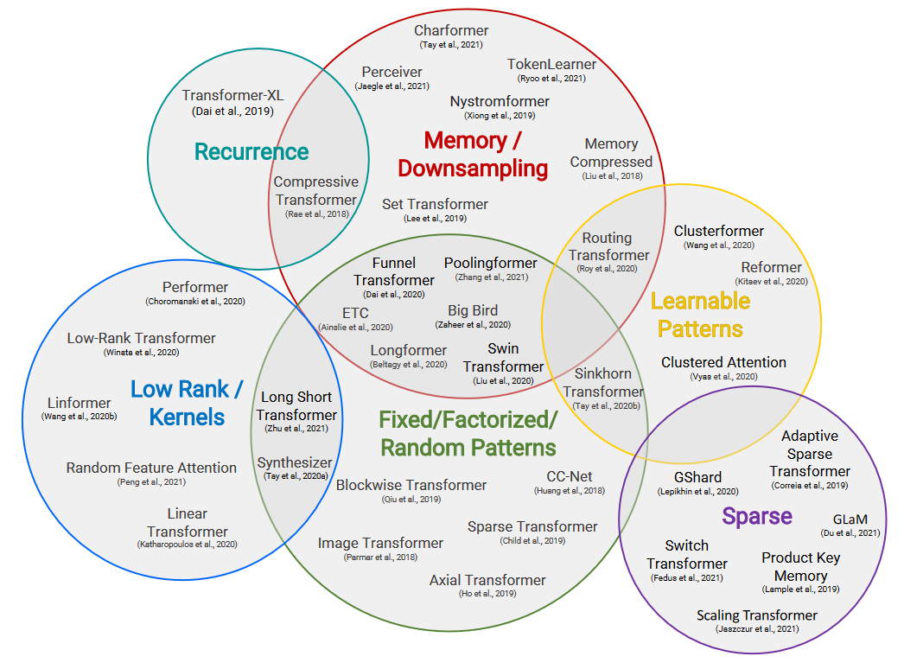
Taxonomy of Efficient Transformer
Transformer变体分类

Slide 10
Taxonomy of Efficient Transformer
Fixed Patterns
  Blockwise Patterns
    将输入分块
  Strided Patterns
    只在固定间隔attend
  Compressed Patterns
    使用pooling操作对序列进行向下采样
Combination of Patterns
  组合多个不同的访问模式
    提高注意力机制的总体覆盖率
    例如Sparse Transformer
      将head分配给strided attention和local attention

Slide 11
Taxonomy of Efficient Transformer
Learnable Patterns
  旨在以数据驱动的方式学习访问模式
  关键特征是确定token相关性的概念
    将token分配给buckets或clusters
      Reformer引入基于哈希的相似性度量
      Routing Transformer在token上使用在线k-means聚类
Neural Memory
  利用可学习的side memory模块，访问多个global token
  Global token从整个输入序列收集信息
  Set Transformer，ETC，Longformer等

Slide 12
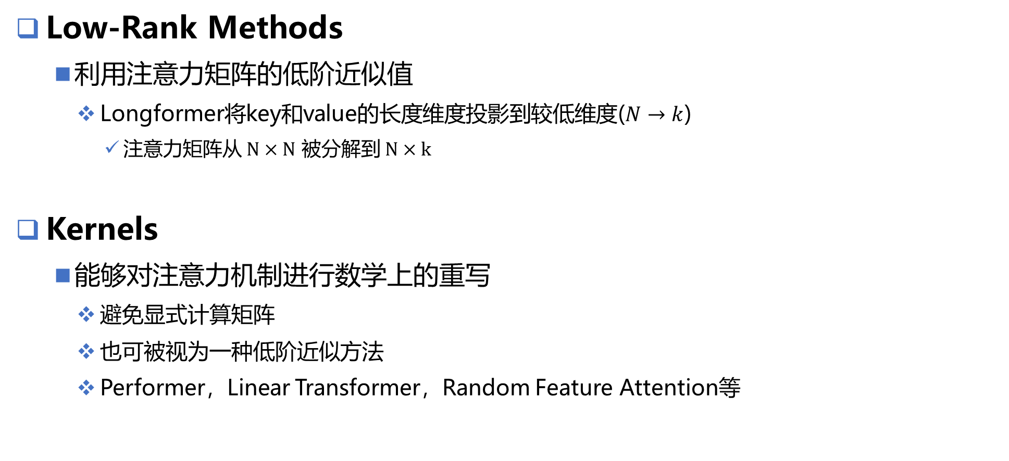
Taxonomy of Efficient Transformer
Low-Rank Methods
  利用注意力矩阵的低阶近似值
    Longformer将key和value的长度维度投影到较低维度($N→k$)
      注意力矩阵从 $N×N$ 被分解到$N×k$
Kernels
  能够对注意力机制进行数学上的重写
    避免显式计算矩阵
    也可被视为一种低阶近似方法
    Performer，Linear Transformer，Random Feature Attention等

Slide 13
Taxonomy of Efficient Transformer
Recurrence
  递归连接多个block
  对前述的Blockwise Pattern的自然扩展
  Transformer-XL提出了连接多个段和块的段级递归机制
Downsampling
  降低序列的分辨率
  Perceiver，Funnel Transformer，Swin Transformer，Charformer等

Slide 14
Taxonomy of Efficient Transformer
Sparse Models and Conditional Computation
  不是专门针对注意力模块
  稀疏地激活参数子集
  稀疏性通常通过类似mixture-of-experts的机制进行学习
  Switch Transformer，ST-MoE，Gshard，Product-Key Memory Layers等

Slide 15
X-former

Slide 16
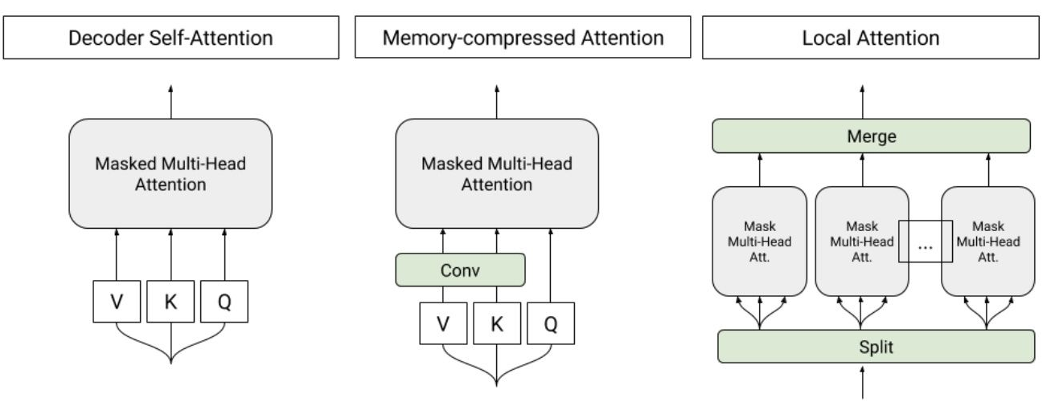
X-former
Memory Compressed Transformer——FP+M

Slide 17
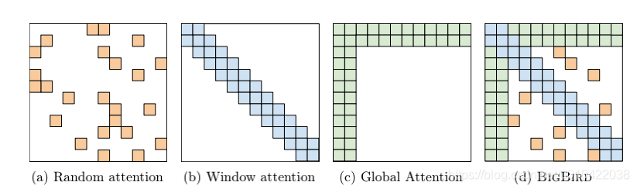
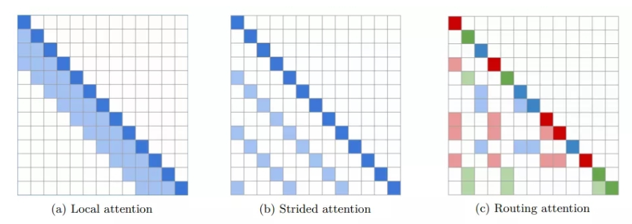
X-former
BigBird——FP+M
Routing Transformer——LP

Slide 18
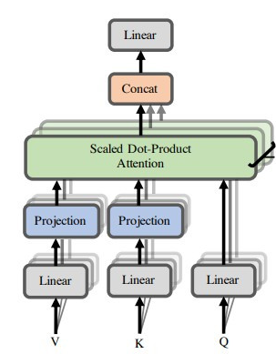
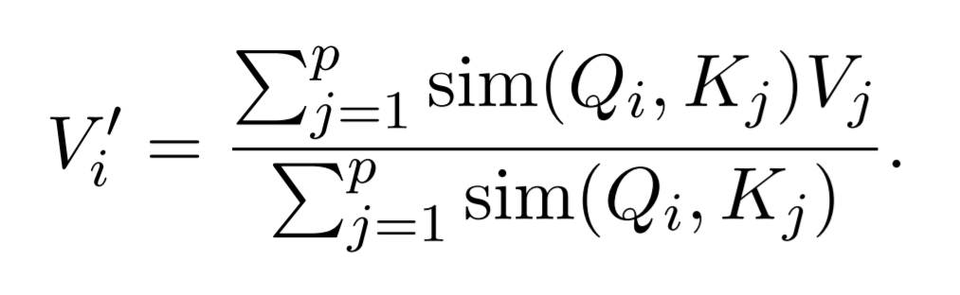
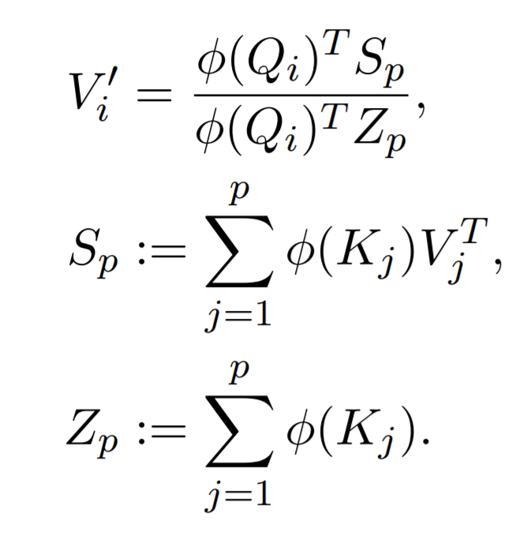
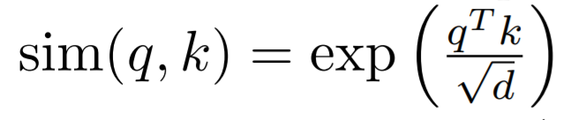

X-former
Linformer——LR
Linear Transformer——KR
×
√

Slide 19
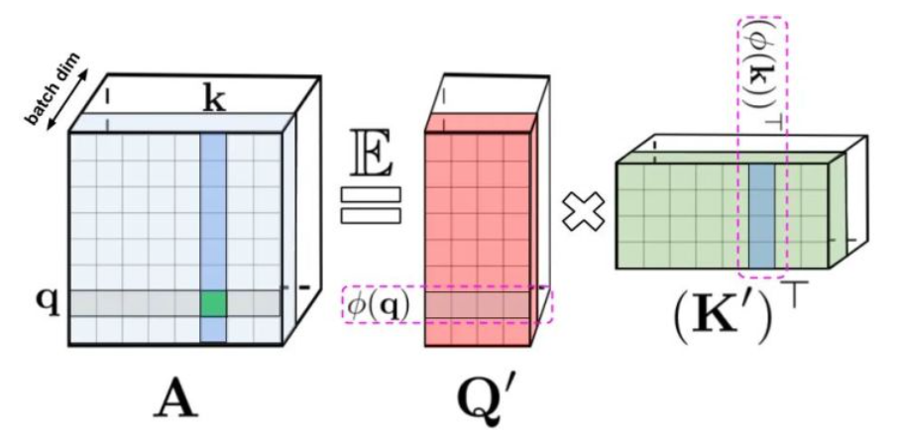
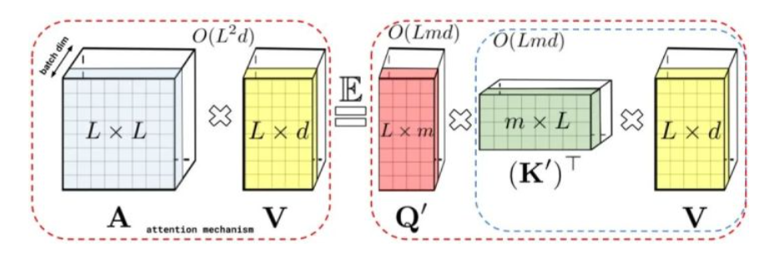
X-former
Performer——KR
  使用低阶随机化矩阵近似注意力矩阵
  FAVOR：Fast Attention Via Positive Orthogonal Random Features
  FAVOR+

Slide 20
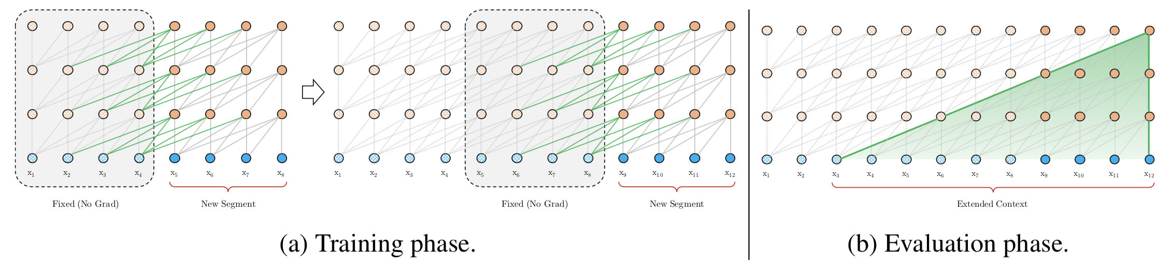
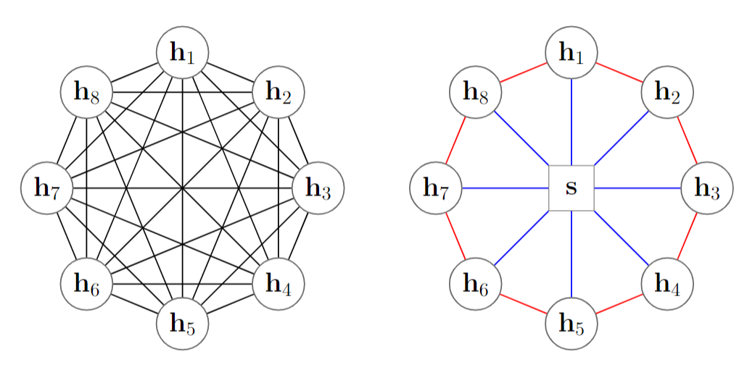
X-former
Transformer-XL——RC
Star Transformer

Slide 21
谢谢！

